Slide 1
Uso de Dashboards Exceltec - Walmart
Lic. Santiago Rodríguez Paniagua. (2019)

Slide 2
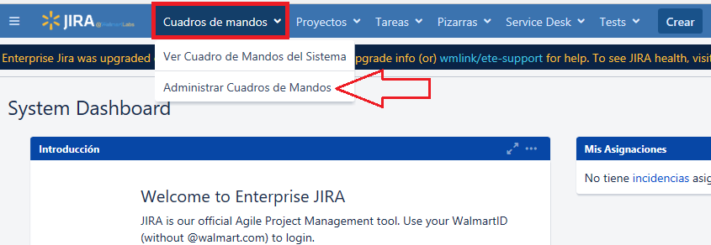
Crear un Dashboard #1

Slide 3
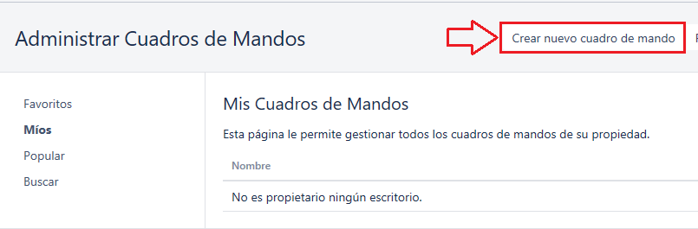
Crear un Dashboard #2

Slide 4
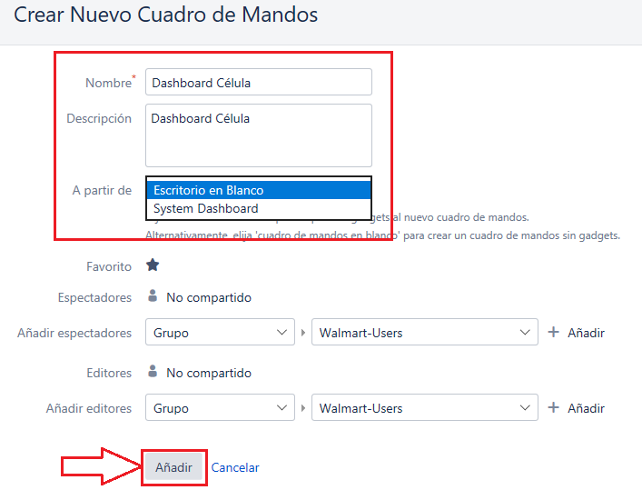
Crear un Dashboard #3

Slide 5
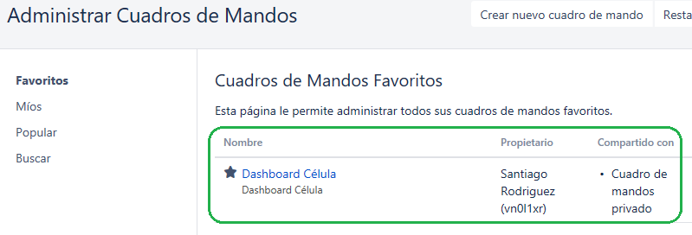
Crear un Dashboard #4

Slide 6
Agregar algunos gadgets

Slide 7
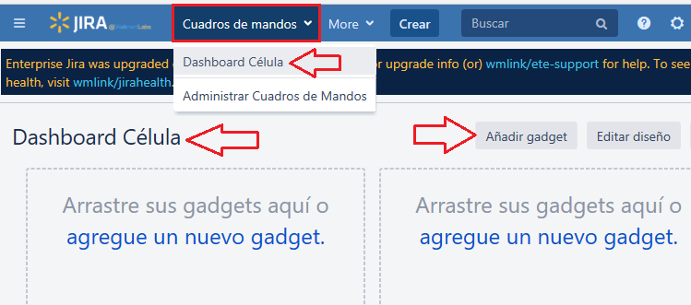
Agregar Gadgets al Dashboard creado

Slide 8
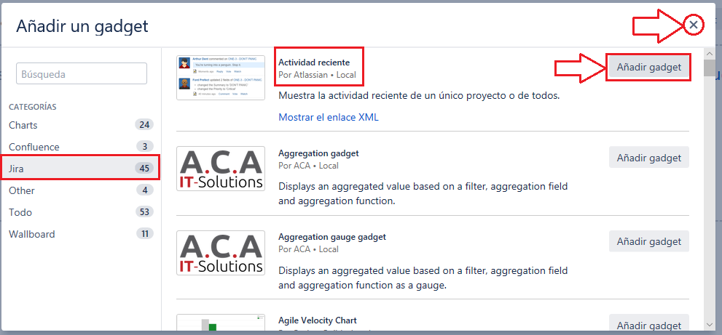
Agregar Gadgets al Dashboard creado #2

Slide 9
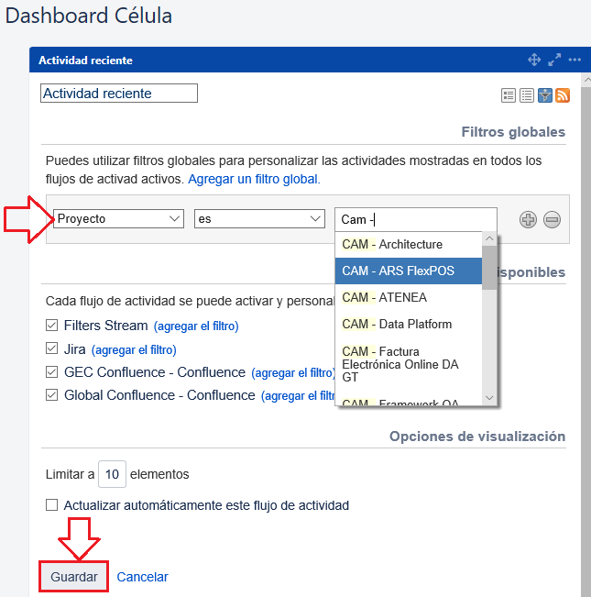
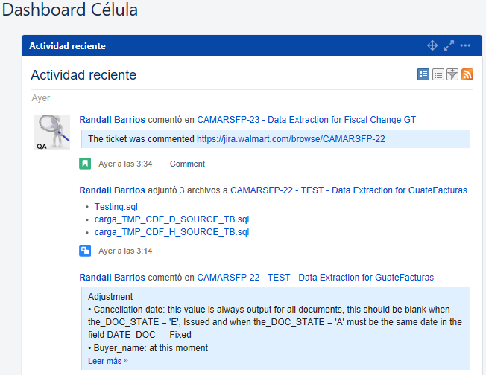
Agregar Gadgets al Dashboard creado #3

Slide 10
Agregar gadgets de Gráficos

Slide 11
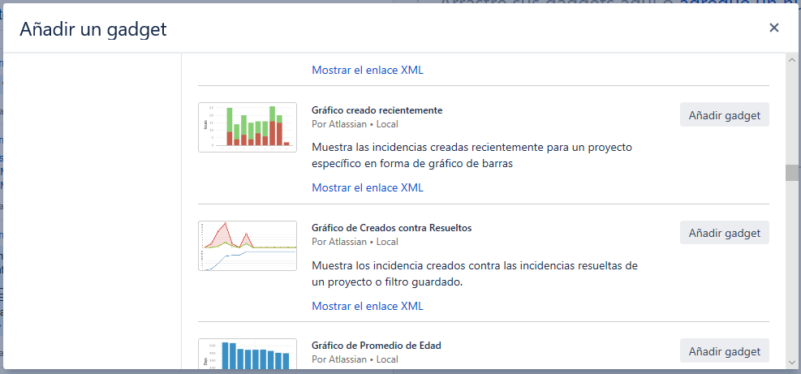
Agregar Gadgets de gráficos #1

Slide 12
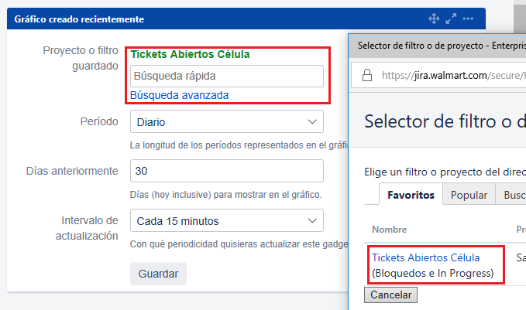
Agregar Gadgets de gráficos #2

Slide 13
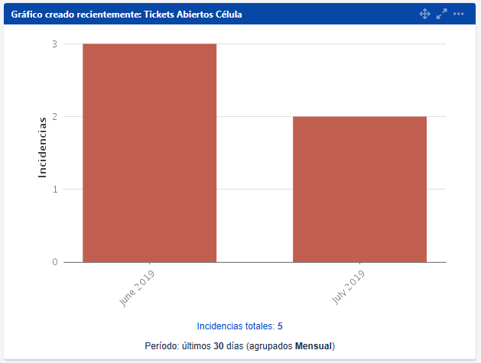
Agregar Gadgets de gráficos #3

